Slide 1








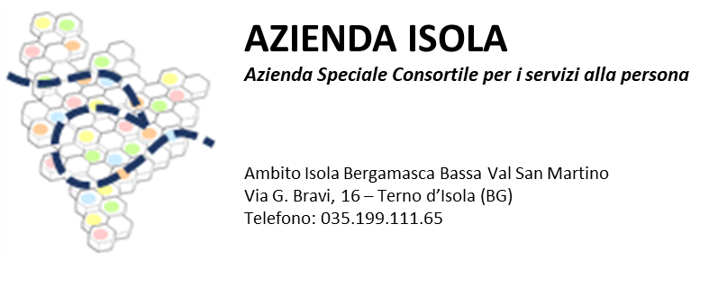

IL SERVIZIO TERRITORIALE DISABILI ARCIPELAGO
  con sede a Calusco d’Adda
  ha riorganizzato alcune proposte destinate alla disabilità medio-lieve.
SERVIZIO DI FORMAZIONE ALL’AUTONOMIA (SFA)
È una proposta specificatamente pensata per giovani (dai 16 ai 35 anni) che vogliono continuare la loro formazione al fine di acquisire tutte quelle competenze utili a inserirsi – un domani - nel tessuto sociale (lavoro, volontariato, attività sul territorio).
2) TIROCINIO DI INCLUSIONE SOCIALE (TIS)
Sono esperienze occupazionali con valenza educativa-riabilitativa e non di inserimento lavorativo. ARCIPELAGO si occupa di valutare il soggetto, di trovare il contesto occupazionale più adatto, di gestire le pratiche amministrative del caso e di seguire il progetto educativo. Il TIS può essere pensato come esito favorevole della frequenza al servizio o come modulo a sé stante.
Per qualsiasi richiesta di informazione
Dott. Lorenzo Giusti, psicologo-psicoterapeuta e coordinatore del Servizio:
Lgiusti@aziendaisola.it
ARCIPELAGO
Calusco d’Adda
Via Volta 321
Arcipelago std polifunzionale

